Slide 1
Mentésirányítás, Mentésszervezés

Slide 2
Irányító csoport
Bejelentés alapján döntést hoz:
mentés szükségességéről
mentőkapacitás függvényében
megfelelő szintű mentőegység
szakosodott ellátó szervezet riasztásáról
háziorvosi vagy orvosi ügyeleti szolgálat
tűzoltóság . rendőrség
Bejelentés elutasításáról

Slide 3
oxiológiai adatok felvétele
eszmélet megléte
légzés megléte
észlelhető-e bármiféle mozgás?
vezető panaszok jellege, fennállásának ideje
tudnak-e kezelt betegségről?
sérülések jellemzői
vérzés fajtája, súlyossága
helyszín sajátosságai (veszélyes kárhely lehetősége)
több sérült esetén a sérültek száma (akár becsült adat

Slide 4
Speciális körülmények között
megindult szülés, zajló laikus újraélesztés, gyermekkorú bejelentő, pszichés szempontok) a bejelentővel a mentőegység kiérkezéséig folyamatosan tartani kell a kapcsolatot.

Slide 5
Bevetésirányítás
Betegutak
Segélykocsi
Súlyos állapotú beteg, sérült kórházi fogadásának intézése
A fogadó intézet értesítése
akut Stroke
STEMI utak

Slide 6
A MENTŐÁLLOMÁSOK SZERKEZETE
Mentőállomás típusa
Szervezett gépkocsik száma
Vezetés
„C” jelű
legalább 8 mentőgépkocsi alkalmazása
Mentőállomás vezető
Főápoló
Garázsmester
„B” jelű
4-7 mentőgépkocsi alkalmazása
Mentőállomás vezető
Műszaki gondnok
„A” jelű
2-3 mentőgépkocsi alkalmazása
Mentőállomás vezető

Slide 7
„A” TÍPUSÚ MENTŐÁLLOMÁS VEZETŐJE
Főbb feladatai:
a szolgálati beosztások elkészítése
a szabadságolási terv elkészítése
a gyógyszer és kábítószer kezelés és dokumentáció
a mentőszemélyzet és a mentőgépjárművek szakmai alkalmasságának folyamatos ellenőrzése
a hozzá beosztott személyzet személyügyi kezelése
a hatókörét érintő mozgóőrségek megszervezése
nagyértékű eszközök nyilvántartása és működőképességének biztosítása, karbantartatása

Slide 8
„B”TÍPUSÚ MENTŐÁLLOMÁS VEZETŐJE
Főbb feladatai:
a szolgálati beosztások elkészítése
a szabadságolási terv elkészítése
a gyógyszer és kábítószer kezelés és dokumentáció
a mentőszemélyzet és a mentőgépjárművek szakmai alkalmasságának folyamatos ellenőrzése
a hozzá beosztott személyzet személyügyi kezelése
a hatókörét érintő mozgóőrségek megszervezése
nagyértékű eszközök nyilvántartása és működőképességének biztosítása, karbantartatása
a megfelelő helyre továbbítja a helyben felmerülő gazdasági vagy humán erőforrással kapcsolatos dokumentumokat
menetleveleket hiteles nyilvántartással eljuttatja a feldolgozóközpontba.

Slide 9
„C”TÍPUSÚ MENTŐÁLLOMÁS VEZETŐJE
Főbb feladatai:
a szolgálati beosztások elkészítése
a szabadságolási terv elkészítése
a gyógyszerek, kábítószerek és egészségügyi anyagok kezelése és dokumentációja
a mentőszemélyzet és a mentőgépjárművek szakmai alkalmasságának folyamatos ellenőrzése
az állomáson dolgozók személyzeti ügyeinek kezelése
a mentőállomás ellátási körzetét érintő mozgóőrségek megszervezése
nagyértékű eszközök nyilvántartása és működőképességének biztosítása, karbantartatása.

Slide 10
ITT DŐL EL MINDEN …
Mi történt?
Hol történt?
Bejelentő?
Telefon?
Helyszín?

Slide 11
Mentőegységek
Mentőgépkocsi
Eset és rohamkocsi
Mentőorvosi kocsi (MOK)
Mentőtiszti kocsi (MTK)
Mentő-motorkerékpár
Légimentők
Gyermek mentőorvosi és rohamkocsi
Neonatológiai mentőgépkocsi és rohamkocsi
M.I.C.U. - Mobile Intensive Care Unit
TTBE (Tömeges Baleseti Egység)
Barlangi Mentőszolgálat
Mentőhajó

Slide 12
MENTŐKOCSI
Alapfelszerelés
Kötszerek, fertőtlenítő szerek
Rögzítés eszközei
Szülészeti készlet
Néhány gyógyszer
Mentőápoló
Gépkocsivezető

Slide 13
ESETKOCSI
Mentőtiszttel vagy mentőorvossal kivonuló, egészségügyi többletfelszereléssel ellátott mentőkocsi
Betegterének méretei a törvényben meghatározottak

Slide 14
ROHAMKOCSI
Oxyologus szakorvossal, vagy kórházi gyakorlatát elvégzett, egy éve kivonuló szolgálatot teljesítő főfoglalkozású mentőorvossal, vagy aneszteziológus szakorvossal, vagy legalább ötéves mentőgyakorlattal rendelkező részfoglalkozású orvossal kivonuló többletfelszereléssel ellátott esetkocsi

Slide 15
ROHAMKOCSI RIASZTHATÓ II.:
Folyamatos convulsio
Aspiráció
Extrém hőártalmak, elektromos ártalmak
Tömeges baleset, katasztrófa esetén
kárhelyparancsnoki kocsi
Szekunder szállítások (speciális tárgyi
feltételek – pacemaker)
Mozgóőrség (nemzetközi rendezvények,
5 000 fő feletti események)

Slide 16
ESETKOCSI RIASZTHATÓ I.:
orvosi szintű ellátás igénye, de nincs
közvetlen életveszély
Traumás esetek (nincs polytrauma)
Belgyógyászati balesetek (égés, fagyás,
elektrotrauma)
Collapsus
Köves rohamok
Asthma, cukorbetegség

Slide 17
ESETKOCSI RIASZTHATÓ II.:
Neurológiai esetek (convulsio,
elmebetegség)
Szülés (elfolyt magzatvíz, kitolási szak)
Halálmegállapítás
Ambuláns betegek ellátása
Szekunder szállítások (monitorozás,
defibrillátor, pM, lélegeztetés)
Mozgóőrség (1 000 fő feletti események)

Slide 18
A MOK BEVETHETŐ
Legalább esetkocsi szintű felszereléssel rendelkezik (hordágy nélkül)
Kárhelyparancsnoki teendők ellátására
Lépcsőzetes mentőellátásra
Párhuzamos riasztásra
Önálló betegellátásra (ha feltehetően nem kell a beteget elszállítani)

Slide 19
MICU ALKALMAZÁSA
Rohamkocsi szintű felszerelés többleteszközökkel (mobil lélegeztetőgép, noninvazív és invazív monitorozási lehetőség)
Kiemelt személyzet (szakorvos(ok), mentőtiszt, gépkocsivezető)
A „szállíthatatlan” betegek transzportja
Őrzött szállítások

Slide 20
Gyermek rohamkocsi
Vezetője gyermek szakorvos (esetleg gyermekintenzíves orvos) .Gyermek orvossal, gyermek intenzív terápiás szakápolóval és mentőgépkocsi-vezetővel kivonuló, rádiótelefonnal és megkülönböztető jelzéssel felszerelt, valamint legalább egy inkubátor szállítására beépített hordágytartóval ellátott mentőgépkocsi. Kizárólag gyermekek speciális mentésében és szállításában vesz részt. Kiemelt, speciális egészségügyi felszereléssel rendelkezik.

Slide 21
Mentő- motorkerékpár
Megkülönböztetett jelzéssel, mentésre alkalmas műszaki paraméterekkel rendelkező, esetkocsi szintű egészségügyi felszereléssel (kivéve hordágy, nitrogénoxidul és oxigén 50-50 százalékos keverékét tartalmazó palack és inhalátor, gyomormosó felszerelés) ellátott nagy teljesítményű motorkerékpár. Vezetője mentőorvos, vagy mentőtiszt. Betegszállításra nem alkalmas!

Slide 22
Mentőhelikopter
A légi közlekedéssel kapcsolatos jogszabályoknak megfelelő szervezeti háttérrel rendelkező légi jármű. Külön bevetési protokoll alapján történik a szolg.vez.főorvos által, illetve a mentésirányításból. Személyzet: -Orvos -Paramedikus -Pilóta

Slide 23
LEVEGŐ KONTRA FÖLD I.(idő)
Gyorsabban ér a helyszínre (ha elindítják): 50km = 15 perc
Gyorsabban és a kórházba
15 perc a földön = helikopter

Slide 24
LEVEGŐ KONTRA FÖLD II. (felszerelés)
Kiemelt felszerelést és szakembert visz a helyszínre
A jobb felszerelés és a képzettebb személyzet = hosszabb idő a földön?

Slide 25
LEVEGŐ KONTRA FÖLD III. (megközelítés)
Nehezen megközelíthető helyszínen is leszáll
Ha nem tud leszállni
felderít
megközelít
kötéltechnika?

Slide 26
LEVEGŐ KONTRA FÖLD IV. (De!)
A helikopter veszélyes üzem!
Az összeütközés veszélye sokkal több mint egyszerű mechanikai hiba!
Magas épületek, hegyek, légvezetékek stb.

Slide 27
A RIASZTÁS – SZOLGÁLATVEZETŐI FELADATOK .
Súlyos közúti baleset
Magasból esés
Magas amputáció, súlyos GI vérzés
Súlyos vagy tömeges mérgezés
Súlyos állapotú beteg, reanimáció
Vonat és légi jármű balesete
Tömeges vagy annak gyanúja
Nehezen megközelíthető helyszín
„Segélykocsi”
VIP?

Slide 28
Tömeges baleseti egység
Nagy mennyiségű gyógyszert és kötszert tartalmazó utánfutós, vagy egyterű mentőgépkocsi.
Tömeges kárhelyekre rendelik ki .
Betegszállításra nem alkalmas!

Slide 29
Mentőhajó
Három fős vízimentő személyzet mellett egy mentőtiszt vagy mentőorvos és egy mentőszakápoló is teljesít szolgálatot napi 24 órában a hajón. A fedélzeten minden olyan a sürgősségi betegellátást szolgáló eszköz megtalálható, ami az OMSZ esetkocsijaiban rendszeresített. A mentőtisztek vagy mentőorvosok és a mentőszakápolók heti váltásban szolgálnak.

Slide 30
A helyszín fogalma és jellemzése
Helyszín: ahol a sürgősségi ellátás igénye felmerül (NB: sürgősségi ellátás >< sürgős ellátás)
Váratlanság
Tervezetlen orvos-beteg találkozás
Változatos helyszínek

Slide 31
A helyszíni ellátás fontos kérdései
Veszélyes –e a helyszín?
Ki a páciens?
Beteg-e, ha igen, legalább:
Csoportdiagnózis
A veszélyeztetettség megítélése
Beavatkozás
mi és mennyire sürgősen?
Szállítás
(Egyáltalán?)
Hogyan?
Hová?
Mennyire sürgősen?

Slide 32
Veszélyforrások
A helyszín önmagában
A beteg
veszélyeztető magatartás (agresszivitás)
fertőzésveszély
A jelenlévők (agresszivitás, gondatlanság)

Slide 33
A helyszín veszélyei
Közút, közterület
Járműroncs, rakomány
Elektromosság,
fertőző/ mérgező/ egyéb veszélyes anyag

Slide 34
Védekezés:
A veszélyek gyanítása - felismerése
Műszaki mentés – átvétel a veszélyzóna határán (hol is van..?)
Védőfelszerelés (kesztyű, szemüveg, maszk, overall )
Óvatosság

Slide 35
Mit szabad, és mit nem
Gáztérbe behatolás
Romos épület
Elmebeteg bezárkózott
Felemelt jármű alá bemászni
CAVE: ismeretlen környezet

Slide 36
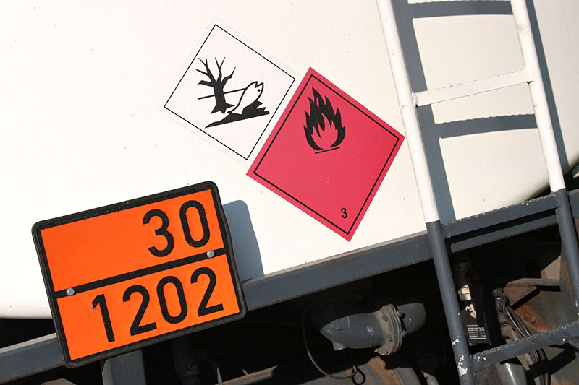
Tájékozódás veszélyes anyaggal szennyezett kárhelyen
Tábla (számmal vagy szám nélkül)
Menetokmány
A helyszín sajátosságai (kiömlött anyag, párolgás, szag, gázfelhő)

Slide 37
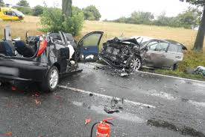
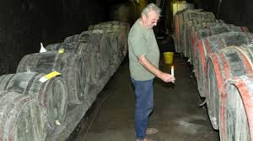
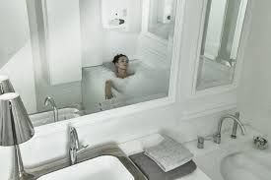
További tájékozódás a helyszínen
A helyszín informatív értéke - példák
Mi történt? – a baleseti mechanizmus
Nem csak traumában!
Szemtanúk
Disszimuláló, zavart vagy eszméletlen beteg

Slide 38
Kapcsolatteremtés a beteggel
Bemutatkozás
Nonverbalis kontaktus
Szemben, egy szinten, érintés
Mimika
Határozottság
Eszméletlen beteggel is tartsunk „kontaktust”
Ne hagyjuk magára a beteget

Slide 39
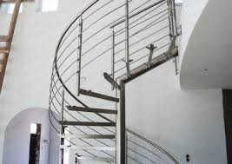
Kimentés
Sérültek
„Belbetegek”: súlyos mérgezés, súlyos keringési elégtelenség, hipotermia, reanimált beteg
Szűk hely, csigalépcső, szűk lépcsőház, függőfolyosó, szoba

Slide 40
A helyszíni ellátás célja
Az életveszély elhárítása,
A szervkárosodás megelőzése
A szenvedés csökkentése
A szállíthatóság biztosítása

Slide 41
Helyszínen hagyás - elszállítás
szisztematikus mérlegelés
„orr”
hallgatni másokra

Slide 42
A szállítási trauma
A szállítás elkerülhetetlen velejárója
Nem csak a sérülteket fenyegeti
A súlyos állapotú beteget/sérültet fenyegeti leginkább
A mérséklés lehetőségei
A szállítás elhalasztása)
Előkészítés
Kíméletes szállítás

Slide 43
A beteg elszállítása
A szállíthatóság feltételei
Testhelyzet, monitorozás
Beavatkozások a szállítás alatt
Átadás
Dokumentálás

